Slide 1
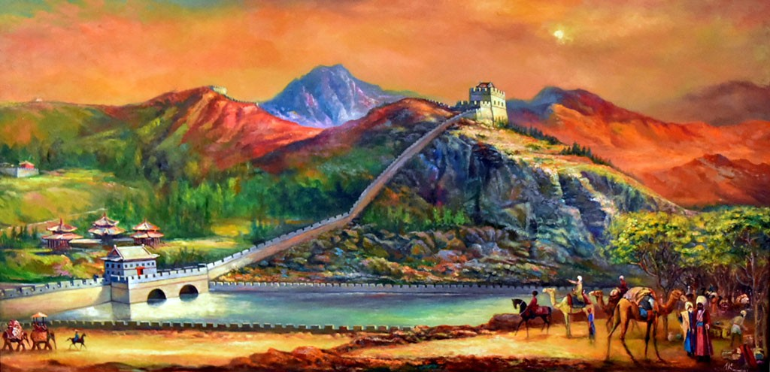
Великий Шелковый Путь

Slide 2
История появления Великого Шёлкового пути
Великий Шёлковый путь –
трансконтинентальный путь древности
и средневековья между Востоком и
Западом, начал функционировать как
регулярная торговая и дипломатическая
артерия с середины II в. до н.э. и существовал вплоть до XIV века, до открытия морских путей.
В 1877 г. немецкий географ Ф. Рихтгофен предложил термин «шелковый путь» для обозначения связей между Востоком и Западной частью Евразии.
Это название оказалось исключительно удачным, и им сейчас широко пользуются ученые, писатели и политики.
В силу значимости его роли в исторических судьбах Евразии, а также его протяженности было введено прилагательное «Великий» .

Slide 3
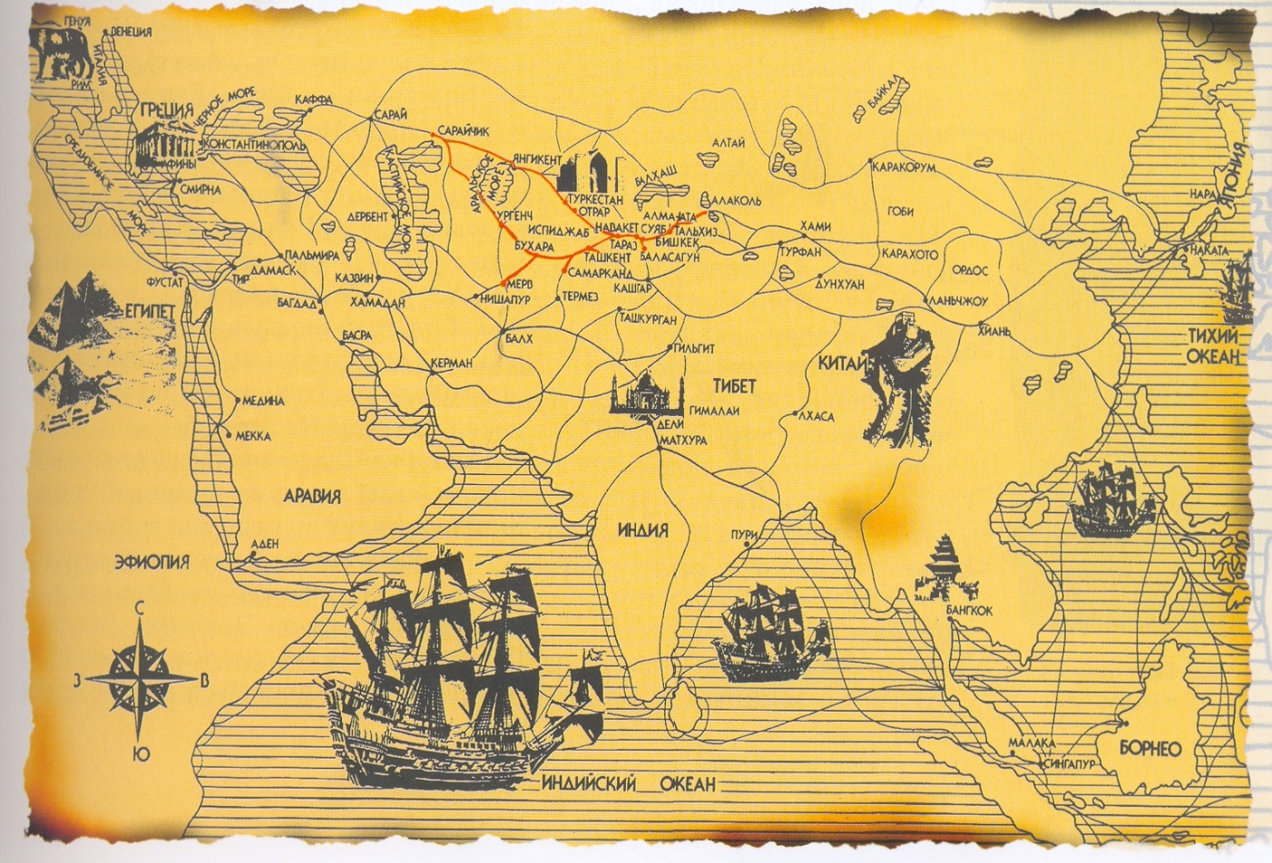
Существовали отдельные участки Великого Шёлкового пути:
«Лазуритовый путь» - соединял Среднюю Азию и Средний Восток с Средиземноморьем и Индией,
«Нефритовый путь» - связывал Восточный Туркестан с Китаем,
«Степной путь» - из Причерноморья к берегам Дона, оттуда – к сарматам в Южное Приуралье, а затем – в Прииртышье и к о.Зайсан.

Slide 4
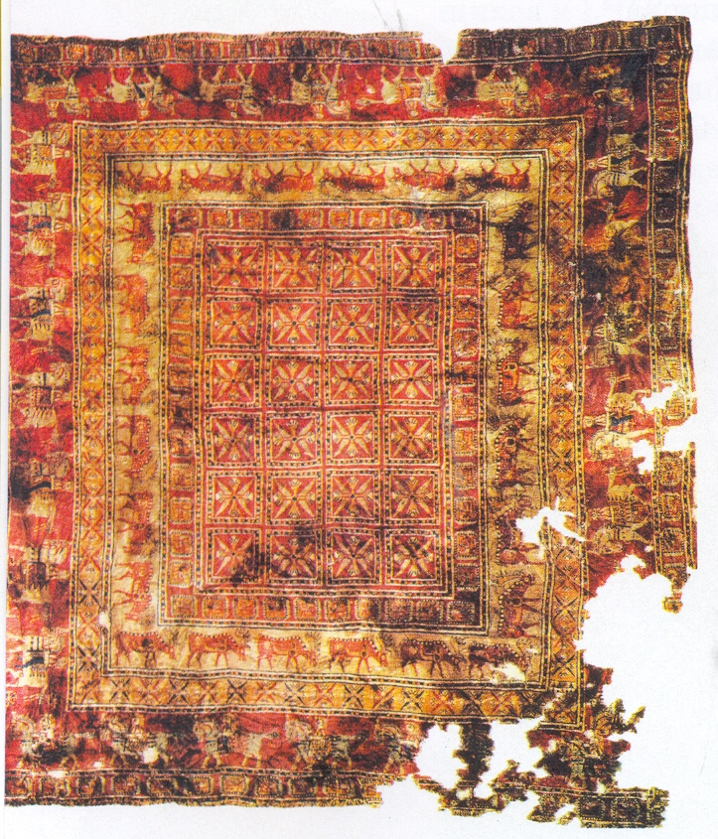
Первый, или начальный этап
Великого Шелкового пути –
«протошелковый путь» .
К этому этапу относятся города-ставки и могильники саков и усуней, хунну, сарматов, античные города Центральной Азии.
Китайский шелк и иранские ковры представлены в материалах раскопок широко известных «царских» курганов Алтая ( Пазырыка), Вост.Казахстана ( Берель); могильников Семиречья – Иссыка.
Иранский ковёр, найденный в Пазырыке

Slide 5
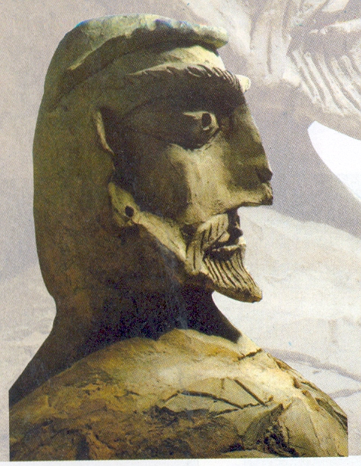
Влияние Великого Шёлкового пути на развитие торговли.
Великий Шёлковый путь был своеобразным стержнем, который удерживал и Запад, и Восток благодаря международной торговле.
Определяющая роль принадлежала купцам-первопроходцам.
Согд (современный Узбекистан) – один из крупнейших оазисов торговли Средней Азии. Накануне арабского завоевания и в первые столетия после него согдийцы прочно обосновались на всём протяжении Шёлкового пути.
«От Давани (Фергана) до Ансьи (Парфия) хотя и говорят на разных языках, но обычаи одинаковы и понимают друг друга. Все жители имеют впалые глаза и густые бороды».

Slide 6
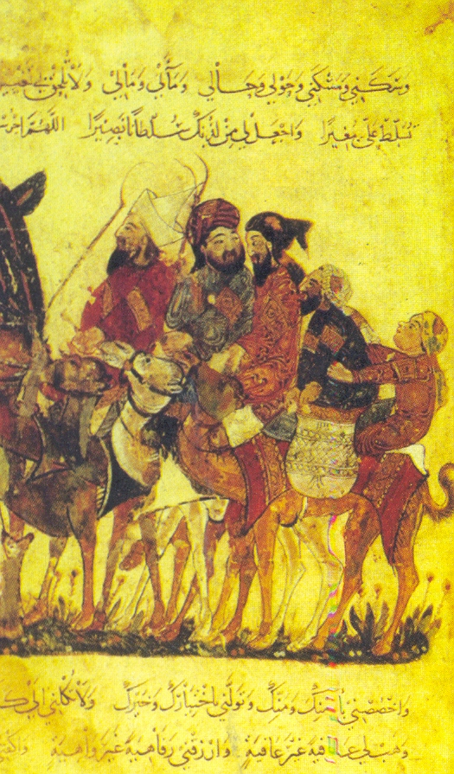
Активную роль в торговле играли китайцы, которые везли товары своей страны на продажу в соседние страны. Китайский шёлк, фарфор, изделия из нефрита, украшения – обязательные находки при раскопках городищ Казахстана.
После падения Сасанидского Ирана, вслед за завоевателями двинулись купцы, которые говорили на всевозможных языках.
«Кто из алчности с Востока едет на Запад
по горам и морям и подвергает опасности
жизнь, и тело, и имущество, не страшится
разбойников и бродяг, и пожирающих людей
хищников, и небезопасных путей, людям
Запада доставляет блага Востока, и наоборот, тот, конечно, содействует процветанию мира, а это – не кто иной, как купец».
Арабские купцы

Slide 7
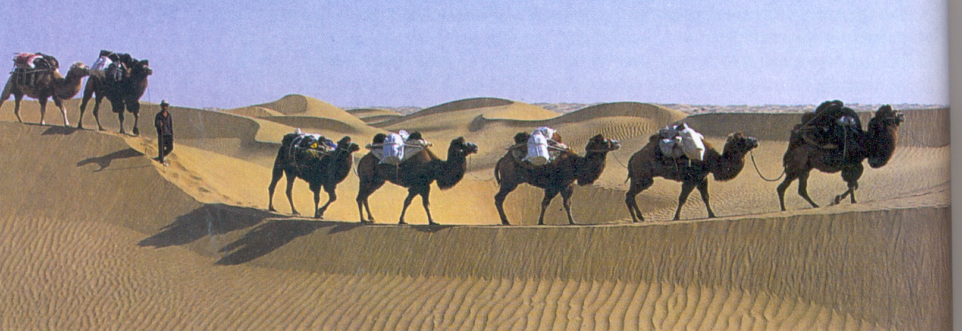
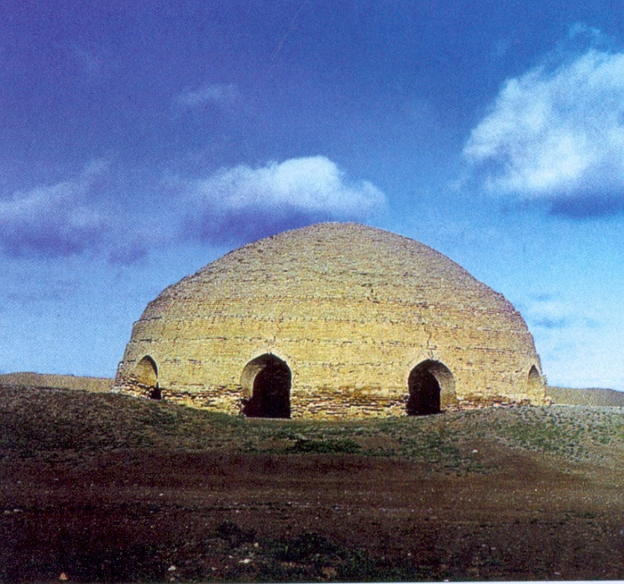
Издревле на Востоке вели караванную торговлю: одиночка не мог справиться с дорожными опасностями и огромными путевыми расходами. Так, например, посольство халифа Муктадира из Багдада в Волжскую Булгарию насчитывало 5 тыс. купцов, ремесленников и духовных лиц и 3 тыс. вьючных животных.
В дальний путь обычно пускались весной. Путешествие в Китай растягивалось на три года ввиду длительных остановок на отдых, зимовок, ожиданий благоприятной погоды.
Караван снаряжали долго и тщательно. Караванные дороги поддерживались в хорошем состоянии, на них устраивались караван-сараи, колодцы.
Сардоба – сооружение
над колодцем.

Slide 8
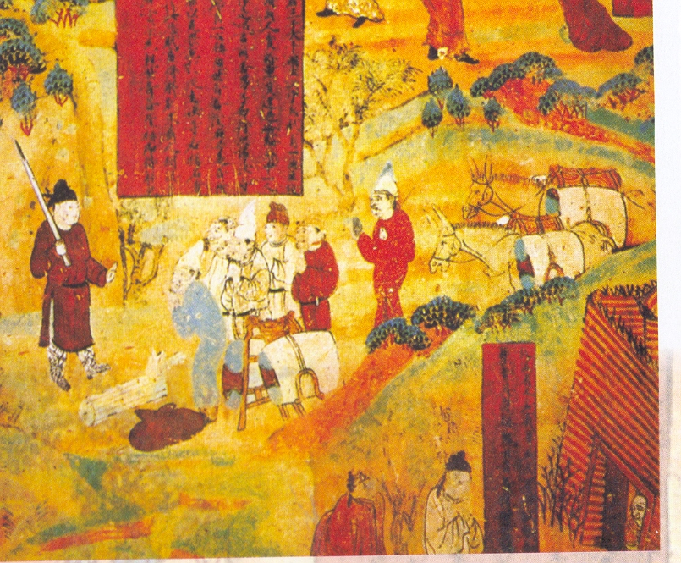
На границе с неспокойной кочевой степью
к каравану приставляли дополнительный конвой. Банды грабителей достигали нескольких тысяч человек. Иногда они брали выкуп с купцов. Караван могли обобрать не только «лихие люди»: во времена междоусобных войн путешествовать тоже было небезопасно.
Вместе с торговыми людьми ехали послы, паломники, учёные, ремесленники – так было безопаснее. Правители городов и областей часто давали дипломатические поручения и самим купцам. Приход караванов из незнакомых мест воспринимали как большое событие.
О высоком уровне развития торговли говорит тот факт, что в городе Суяб на юге Казахстана «смешанно живут торговцы из разных стран, а половину города составляют купцы».
Нападение разбойников на караван.
Рисунок на шёлке.

Slide 9
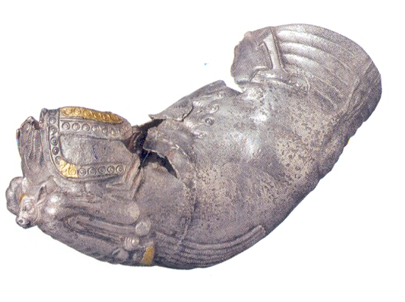
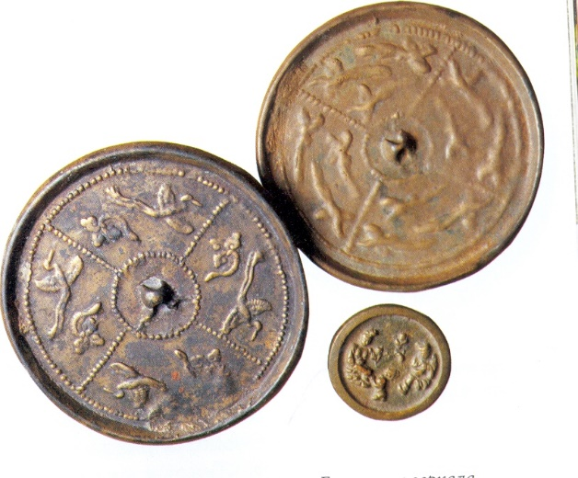
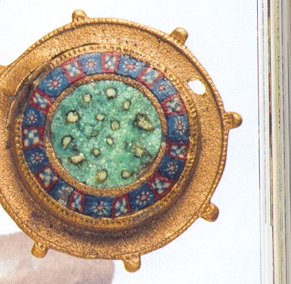
Влияние Великого Шёлкового пути на развитие хозяйства.
Главным и постоянным предметом торговли оставался шёлк, который наряду с золотом фактически превратился в международную валюту. Он одновременно шёл и как товар, как дань, и подарок, и жалованье воинам. Им выплачивались и государственные долги.
Вполне естественно, что и шёлк, и часть товаров, провозимых по Шёлковому пути, оседала в тех городах, которые находились на трассе, в том числе и на казахстанском участке. Археологические находки, обнаруженные здесь, - яркое тому свидетельство. Из Ирана на Восток, в степь и Китай вывозились ковры.
В Западном Казахстане обнаружен серебряный ритон из Ирана.
Там же обнаружена бронзовая фибула-застёжка из Греции.
В Жетыасарском урочище
обнаружены китайские
бронзовые зеркала.

Slide 10
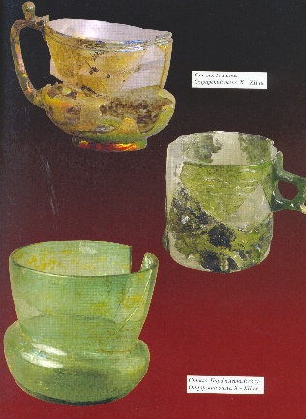
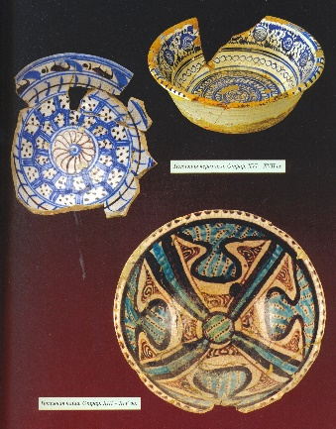
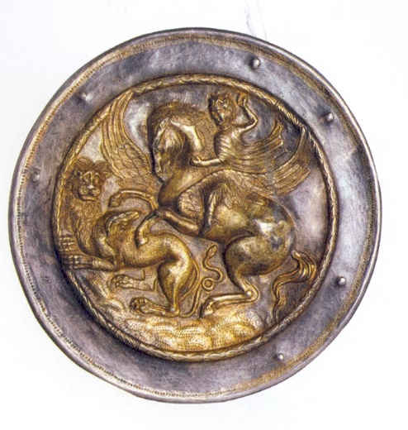
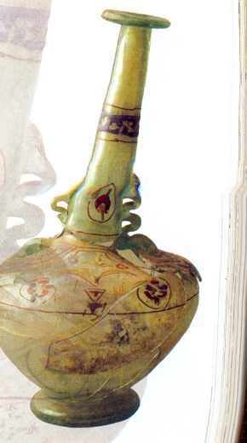
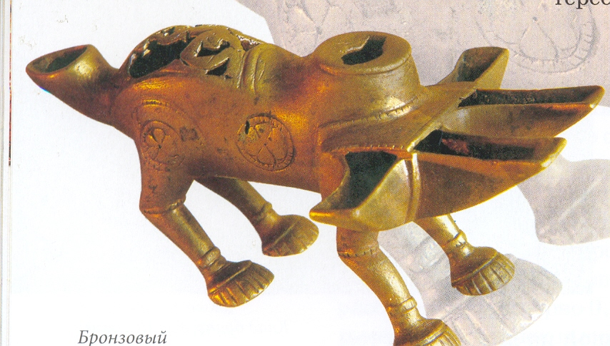
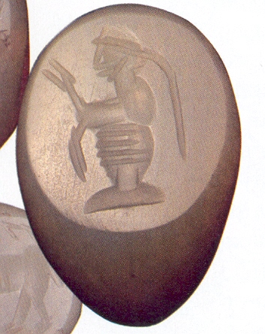
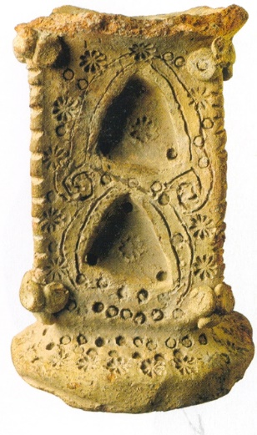
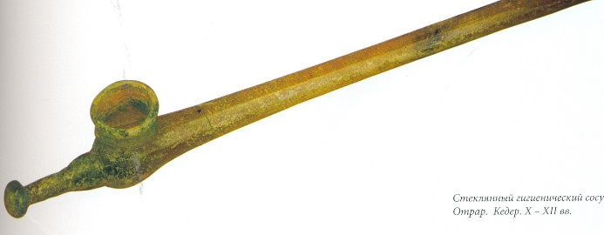
Наиболее распространёнными товарами были различные изделия из бронзы, стекла и керамики.

Slide 11
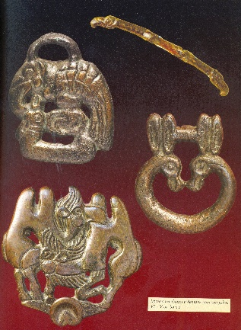
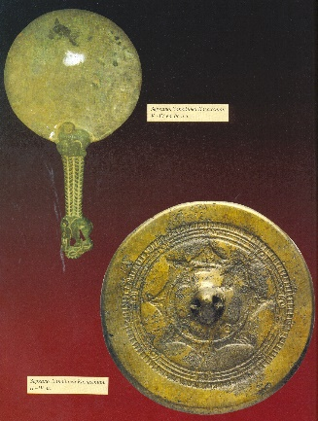
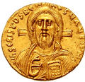
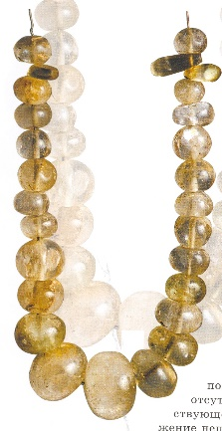
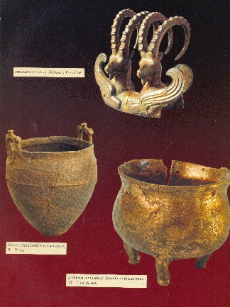
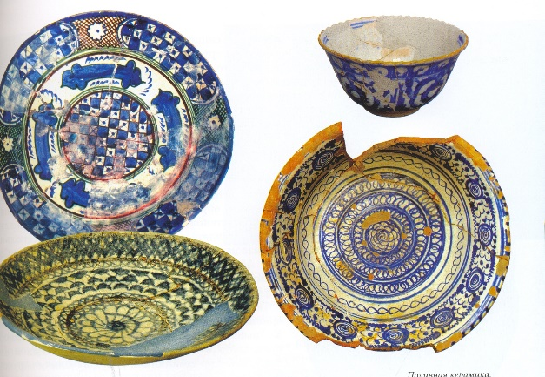
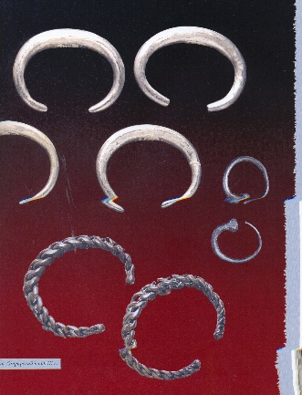
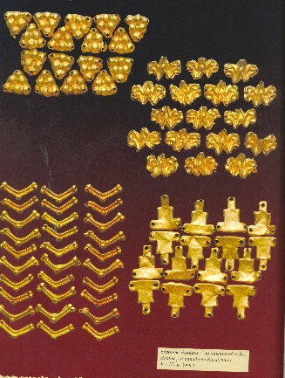
К числу редкостных по значению находок, говорящих о международной торговле, относится серебряный клад из Отрара.
В Таразе найден византийский золотой
солид Юстиниана I.
В Отраре найдены:
Монеты различных стран,
Браслеты,
Бляшки и пряжки от поясов,
Слитки серебра,
Бронзовые зеркала,
Нефритовые изделия,
Бусы из драгоценных камней,
Стеклянная посуда
По Шёлковому пути распространялись не
только изделия, но и мода на художественные стили.
Тимуридский стиль в керамике отличается синей гаммой росписей на белом фоне.

Slide 12
Влияние Великого Шёлкового пути на развитие культуры.
В начале средних веков была распространена концепция 4 «царств мира»:
Концепция
мира
Царство
коней
Царство
людей
Царство
слонов
Царство
драгоценностей
Тюркские каганаты
Китай
Иран и Византия
Индия

Slide 13
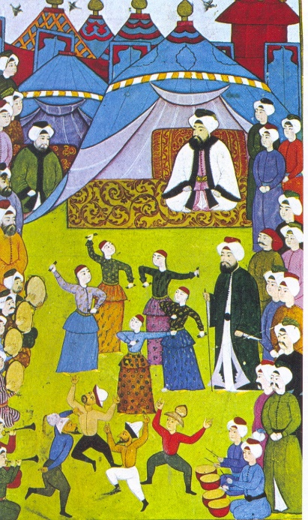
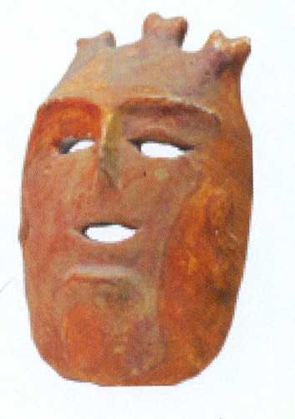
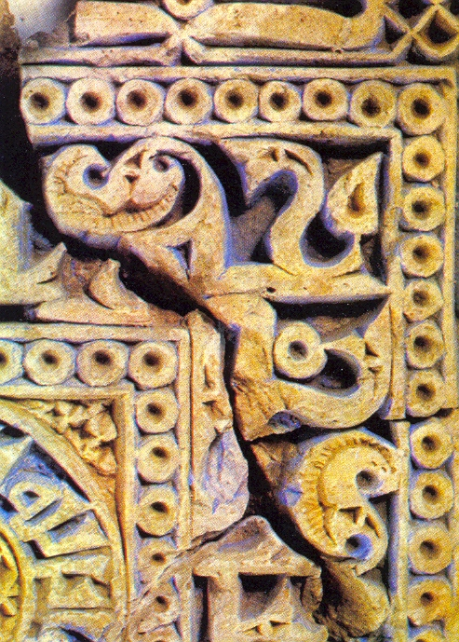
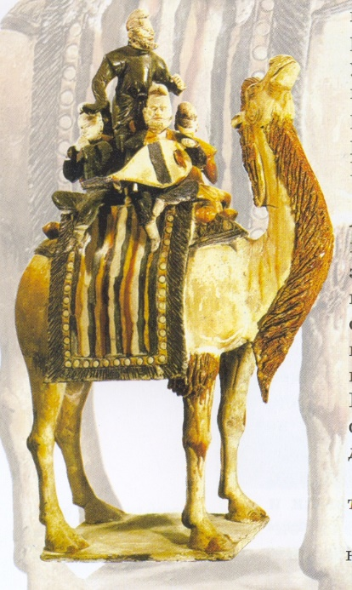
Взаимодействие культур в искусстве.
В сохранившихся парадных залах Пенджикента, Афрасиаба сохранилась коллекция терракот, изображающих танцоров, актёров в масках, музыкальные ансамбли; найдены изображения танцоров, гимнастов и артистов на шёлке, в старинных миниатюрах.

Slide 14
Распространение религий.
Важная роль в распространении
буддизма принадлежала согдийцам.
Христианство несторианского толка
пришло из Сирии, при патриархе Тимофее
христианство принято карлукским джабгу,
а в 9-10 вв. была образована карлукская
митрополия.
Буддийский храм на территории
Казахстана.
Глиняная ступка с изображением креста
Манихейство –
смесь христианства и
зороастризма – возникло в Иране и
тоже было принесено согдийцами.
Для зороастризма характерно
почитание 4 стихий и идея
борьбы добра и зла.
Изображение бога Ману
Очаг-алтарь, вмазанный в пол

Slide 15
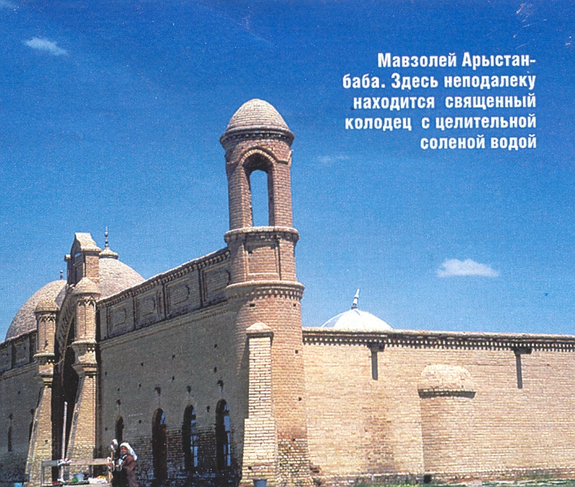
К концу VIII в. карлуки приняли ислам. Караханиды первыми объявили ислам государственной религией. В 11-12 вв. появляются многочисленные мавзолеи и мечети.
А у кочевников в степи на многие
века сохранялось шаманство и
поклонение Тенгри, принесённое
тюрками в бескрайнюю степь.
Самыми распространёнными
памятниками являются каменные
балбалы, изображающие мужчин
с усами и устанавливаемые в местах
захоронений.

Slide 16
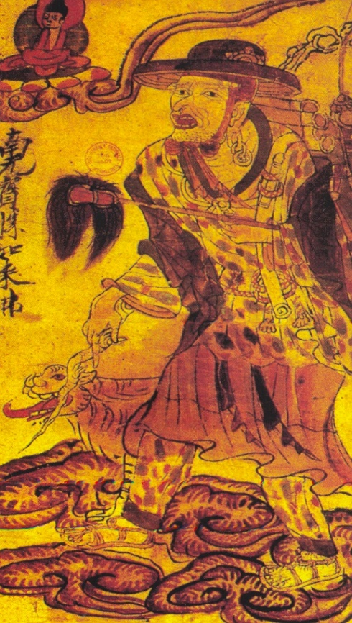
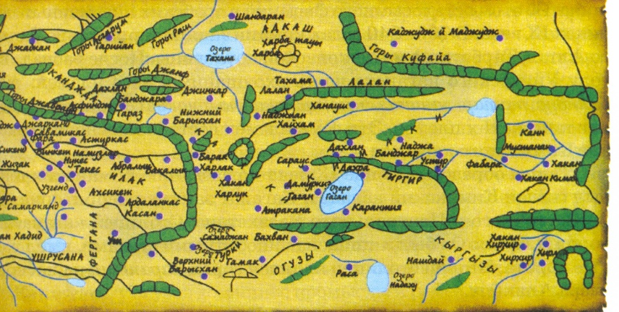
Влияние Великого Шёлкового пути на развитие международных и дипломатических отношений.
С дипломатической поездки Чжан-Цзяня, посла императора Китая У-Ди, связывается объединение всех отрезков Шелкового пути в единую артерию.
Император поручил емy возглавить посольский караван, состоящий из ста человек, направленный в неведомые страны Запада.
Это произошло в 138 г. до н.э., и лишь через 13 лет Чжан­ Цзянь вернулся домой.
Чжан-Цзянь
Карта ал-Идриси. XII век.

Slide 17
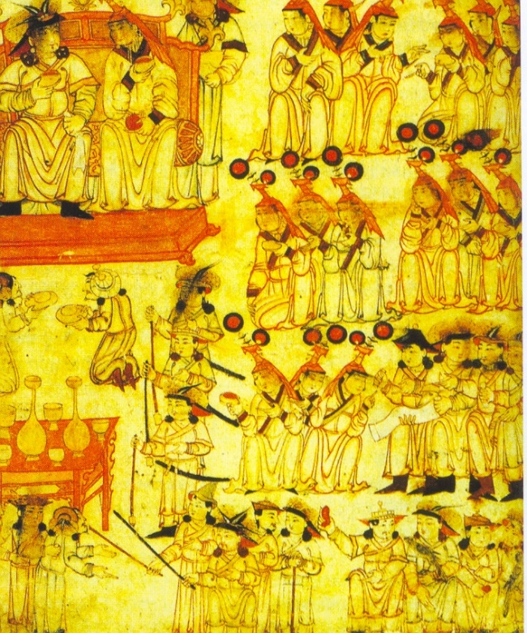
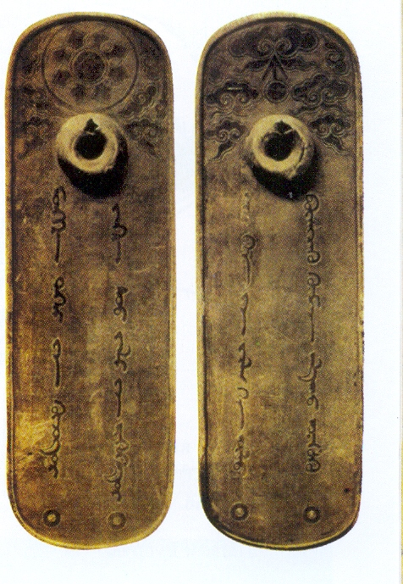
Вслед за Чжан Цзянем пошли торговые караваны на Запад и в обратном направлении. Китай заключал международные договоры, подкрепляя их богатыми подарками, жаловал владык золотыми печатями на пурпурных шнypax, что означало признание их в качестве правителей, посылал в жёны нежных китайских принцесс, скрепляя таким образом политические союзы.

Slide 18
Известно, что усуньский владетель куньби отправил своих послов в столицу Китая, которые принесли в дар императору 1000 быстрых коней и сосватали невесту для своего властелина.
Китайская принцесса по имени Синзюнь прибыла в ставку усуней город Чигучен и стала женой престарелого куньби.
Вскоре она умерла, но перед тем оставила песню, в которой передаёт свою жизнь в чужой стране и свою тоску по Родине.
Песня эта является совершенным образцом китайской поэзии:
В далёкий край я замуж отдана,
Правителя усуней я жена.
Мой дом – шалаш, и войлок в нём – стена.
Молочное да мясо - вся еда.
Живу в тоске, и сердце изболело,
Обернувшись лебедем, домой бы улетела.

Slide 19
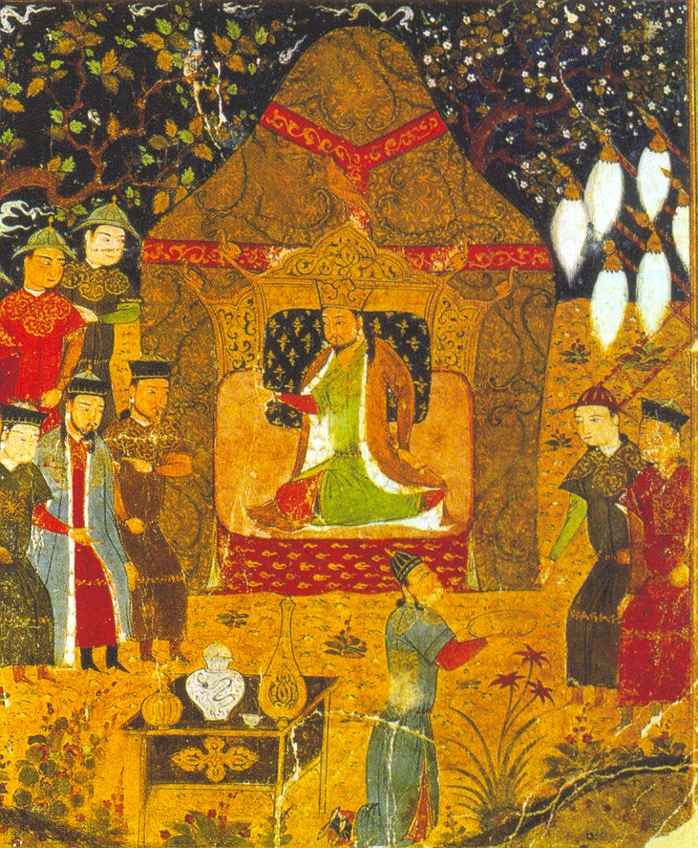
Установление дипломатических отношений между Тюркским каганатом и Византией, чему способствовала торговля через Шелковый путь, было достигнуто в 568 году. Эти две страны заключили торгово-дипломатический союз, направленный против Персии(Ирана).
Установление дипломатических межгосударственных отношений привело к расширению торговли.
Таким образом, Великий Шелковый путь имел важное историческое значение не только для развития торговли между государствами, но и для укрепления их политических отношений.
Приём послов
монгольским ханом.
Средневековая миниатюра

Slide 20
Значение Великого Шёлкового пути
История Великого Шёлкового пути — это история широкого культурного взаимодействия и взаимообмена между народами Востока и Запада. Она доказывает, что только тесное сотрудничество и взаимообогащение культур являются основой мира и прогресса для всего человечества.
Средняя Азия оказалась в центре пересечения основных направлений этого пути. Сюда съезжались купцы, ремесленники, учёные и музыканты из различных стран.
Благодаря Великому Шёлковому пути народы Средней Азии познакомились с достижениями экономики и культуры Запада и Востока, а народы Запада открыли для себя высокий уровень развития среднеазиатского региона.

